Slide 1
Metody návrhu systému
Jak pokračovat po specifikacích

Slide 2
Spolupráce třívrstvých komponent
Semantic web

Slide 3
Spolupráce třívrstvých komponent
Spolupráce podle vrstev,
  Logika je na aplikačním serveru, datová na datovém
Uživatelské rozhraní
Uživatelské rozhraní
Výkonná logika aplikace
Zprávy, XML
Výkonná logika aplikace
Datové služby, správa dat
Datové operace vyšší úrovně
Datové služby, správa dat
Datové operace databázových systémů
Databáze 1
Databáze 2
Databáze3
Databáze 4
V SOA mohou být vrstvy tvořeny podsítěmi (pod SOA)

Slide 4
Databázově orientované systémy
Aplikace pracující nad stejnou DB
Aplikační vrstva zčásti pomocí uložených procedur
Nutná disciplina při vývoji, lze pak vytvořit systém, který se do značné míry obejde bez middlewaru (ten je nahrazen službami databáze)

Slide 5
Systémy propojené přes databázi
Uživatelské rozhraní
Uživatelské rozhraní
Aplikační vrstva
Aplikační vrstva
Datová vrstva
Datová vrstva
Databáze
Uložené procedury
Uložené procedury

Slide 6
Tři vrstvy a server
OO usnadňuje posun rozhraní (srv. connectors)

Slide 7
K SOA

Slide 8
K SOA, základní sestava

Slide 9
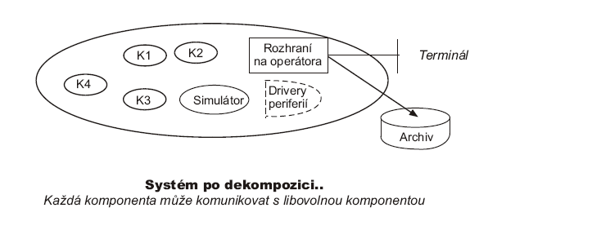

Slide 10
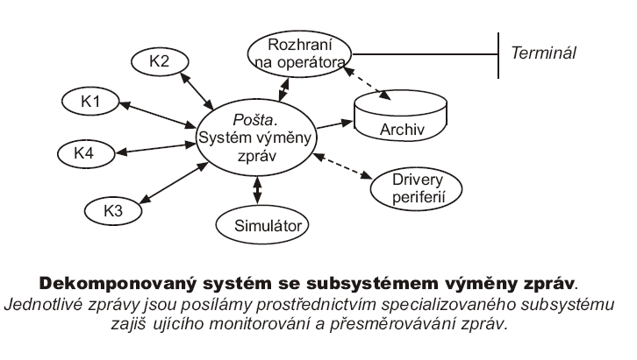
Middleware
Architekturní služby fungují jako rozšíření middleware, architekturu jako službu, agilní vývoj a agilní byznys procesy

Slide 11
Hlavní výhody SOA
Znovupoužití existujících a cizích aplikací
Autonomní vývoj částí
Inkrementální vývoj
Modifikovatelnost a udržovatelnost
Umožnění principů agilního vývoje ve velkých systémech
Cesta k softwaru jako high tech

Slide 12
Některé nevýhody SOA
Sekvenční zpracování je nutné zajišťovat
  Řešení: Odpovím určené službě
  Mohu čekat na odpověď
  Identifikátor zprávy na kterou se odpovídá a nebo vratný parametr (identifikuje odkud pokračovat)
Nejasné jak efektivně spoluopracovat se SOAP a obecně jak optimálně aplikovat to nejlepší z objektové orientace
Obtížné přijetí filosofie SOA

Slide 13
Jaksonova metoda
Je vhodná pro sekvenční dávkové zpracování uspořádaných souborů
Základní princip:
  Logiku mnohých programů lze odvodit z toho, jak se zpracovává soubor
    Akce na začátku nebo ří změně klíče (pohyby na daném účtu)
    Varianty zpracování vět
    Akce na konci seznamu pro daný klíč
  Lze opakovat při změně hodnoty klíče

Slide 14
Jaksonova metoda
Je vhodná pro vývoj jednotlivých procesů v diagramu toků dat
V jistém smyslu obdoba objektové orientace pro dávkové systémy

Slide 15
Jaksonova metoda

Slide 16
Jaksonova metoda
Často lze strukturu programu odvodit z dekompozice činností, vhodné pro dávkové zpracování

Slide 17
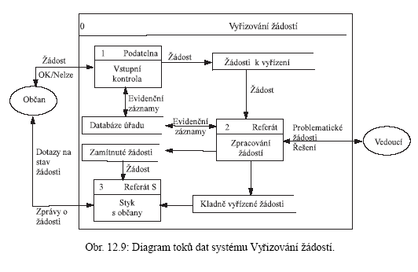
Dataflow

Slide 18
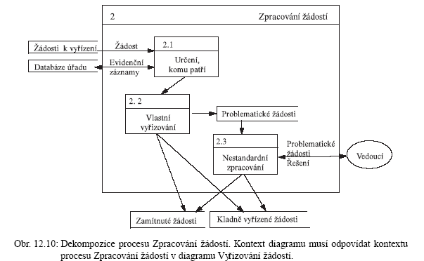
Dataflow, funkcionální dekompozice

Slide 19
Prvky DFD v SOA a cloudu
Datové úložiště se zapouzdří jako služba
Rozhraní dávkoé (bulk) i interaktivní)

Slide 20
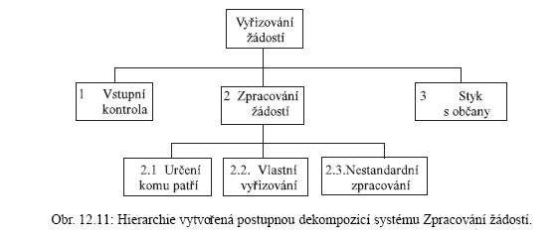
Odvozená hierarchická dekompozice

Slide 21
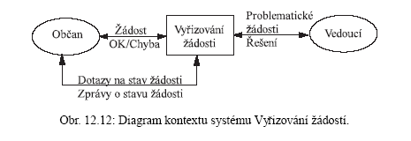
Diagram kontextu.
Dají se použít Use Case

Slide 22
Výhody a nevýhody
Vhodnější pro dávkové zpracování, tam ale významem obdoba SOA pro interaktivní spolupráci
Pokud je možné použít, může podstatně usnadnit vývoj a modifikace využitím úložišť
Nevýhoda je, že může omezit použití on-line operací
Je možná kombinace úložišť a komunikace výměnou zpráv,to je zvláště vhodné pro manažery, viz Generalized Petri Places

Slide 23
Rozhodovací tabulky
Umožňuje přehledně zapsat, za jakých podmínek učinit příslušnou akci/akce
Do horního pole se zapisují požadované pravdivostní hodnoty jednotlivých podmínek (ano A, ne N, na podmínce nezáleží X)
Do dolního pole se zapisuje značkou x, zda se má příslušná akce pro kombinaci podmínek uvedenou v horní části sloupce provést

Slide 24
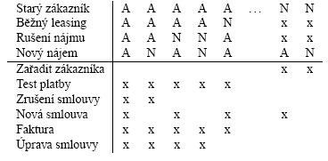
Rozhodovací tabulky

Slide 25
Rozhodovací tabulky
Vhodné spíše pro dávky a menší úlohy
Osvědčuje se pro vyjasnění všech možností
Podmínek nesmí být příliš mnoho
Spíše jen okrajová metoda
Použitelné při specifikaci požadavků i při návrhu systému
Používá se v podnicích

Slide 26
Modely pro specifikaci požadavků
Aktor
Případ použití

Slide 27
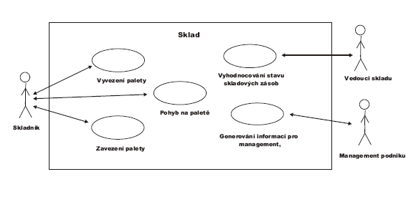
Případy použití

Slide 28
Případy použití
Lze použít pro jednotlivé služby (mají-li uživatelsky orientované rozhraní, to by ale mělo být pravidlem,neboť jinak nemá SOA žádoucí vlastnosti) i pro celé SOA
Měly by být specifikovány v jazyce uživatele a pak zpřesněny pomocí diagramů, k diagramům přecházet až když jazyk uživatele není dostatečně přesný
Je výhodné použít pojmy z objektové orientace

Slide 29
Případy použití
Mezi aktory může existovat vztah dědění
  vedoucí skladu dědí akce skladníka
Mezi případy použití jsou vztahy
  používá
  rozšiřuje (podobné vztahu dědění)

Slide 30
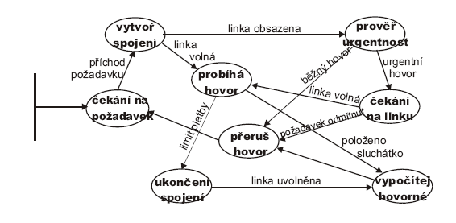
Pracovní tok

Slide 31
Pracovní tok
Vhodné pro popis návaznosti činností, spíše na úrovni systému
Blízké k pracovním tokům ve smyslu podnikových procesů
Rozsáhle zobecněno v UML a v různých variantách specifikace pracovních toků. Zobecnění hlavně v oblasti paralelity (souběh, vzájemné vyloučení, následnost)

Slide 32
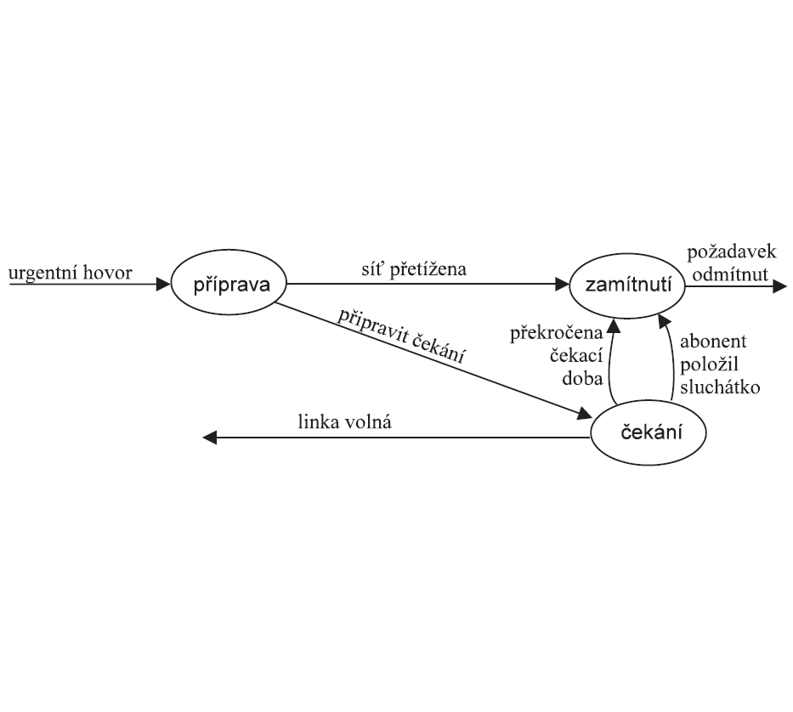
Pracovní tok

Slide 33
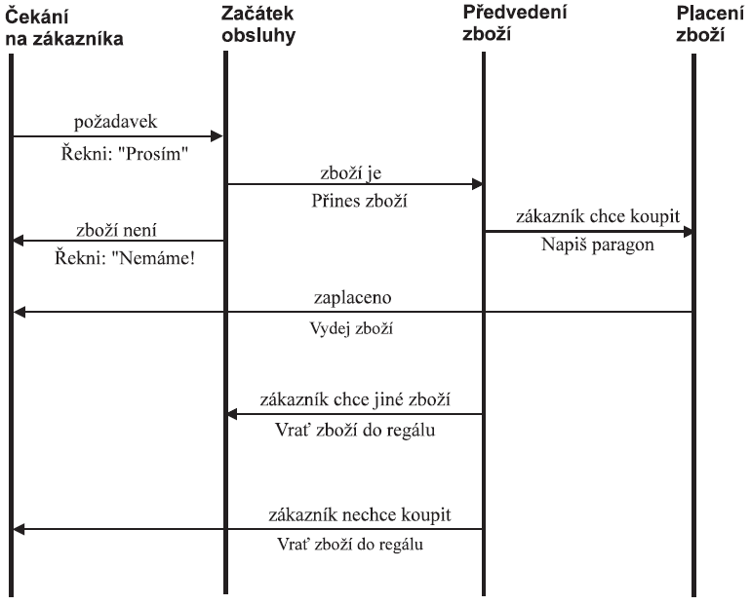
Pracovní tok, scénář

Slide 34
Pracovní tok, spolupráce komponent
Vhodné pro popis systému dekomponovaného do komponent spolupracujících prostřednictvím výměny zpráv
Vhodné i pro vývoj SOA systémů
Vhodné pro scénáře spolupráce lidí i SW komponent
Existuje několik variant, včetně té, která mýsto komponent používá jednotlivé třídy

Slide 35
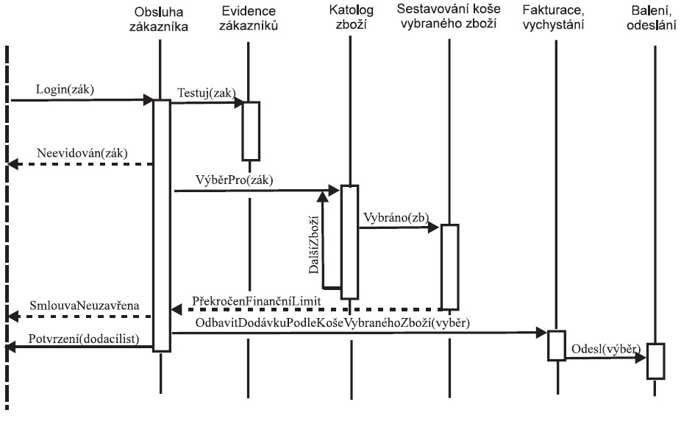
Pracovní tok, UML
Ok/ne

Slide 36
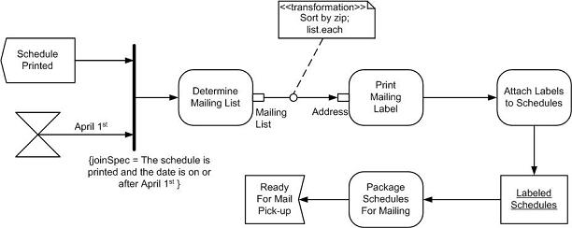
Příklad diagramu aktivit

Slide 37
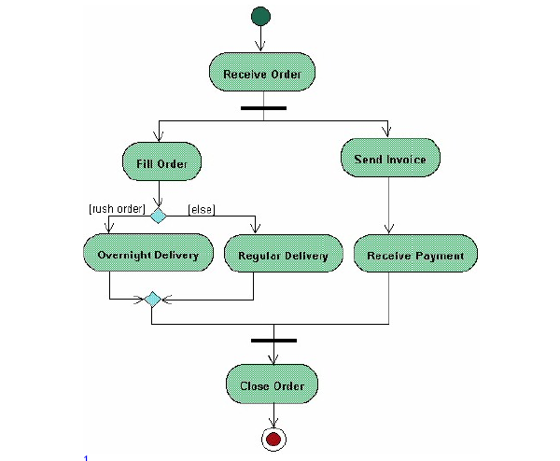
Diagramy aktivit

Slide 38
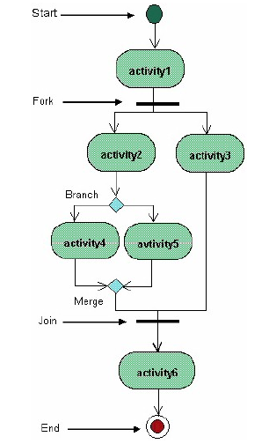
Diagramy aktivit

Slide 39
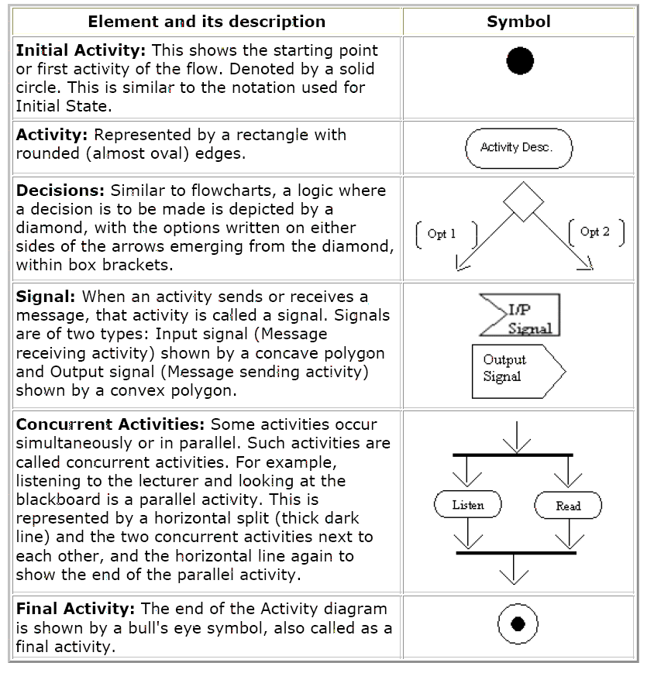

Slide 40
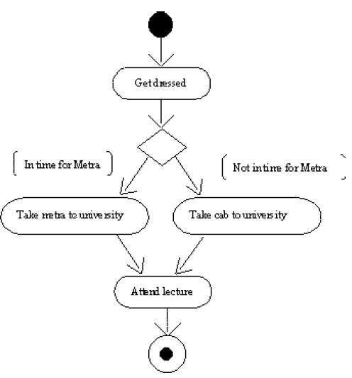

Slide 41
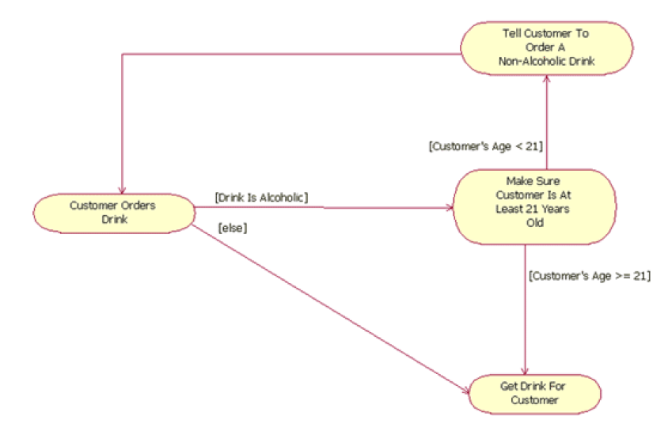

Slide 42
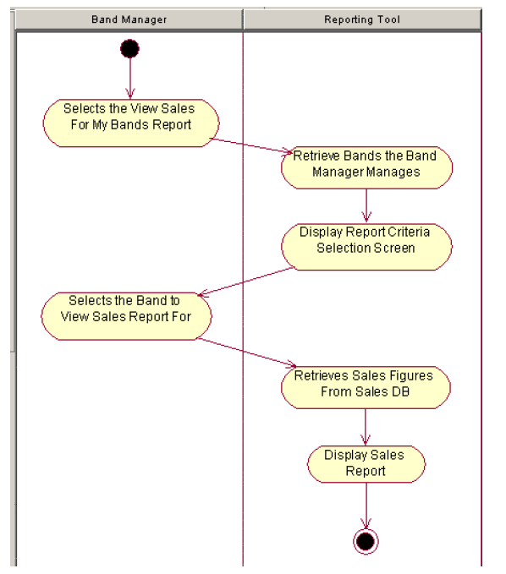

Slide 43
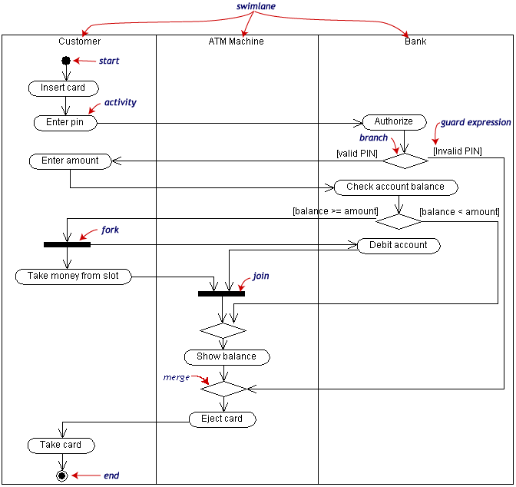

Slide 44
Diagram aktivit
Diagram aktivit je prostředkem definování částečně paralelních aktivit v OO
Všimněme si rozdílu přístupu SOA a OO
  SOA – služby běží paralelně a jejich synchronizaci je nutné nějak zařídit
  v OO je naopak nutno programovat paralelitu

Slide 45
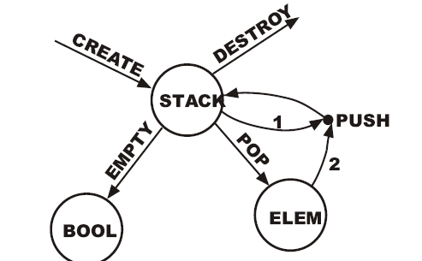
Signatury

Slide 46
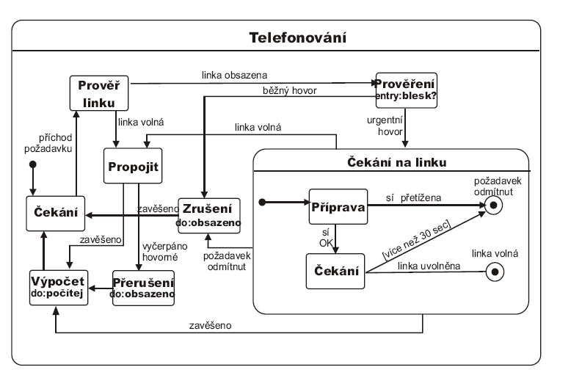
Koordinace činností (UML)

Slide 47
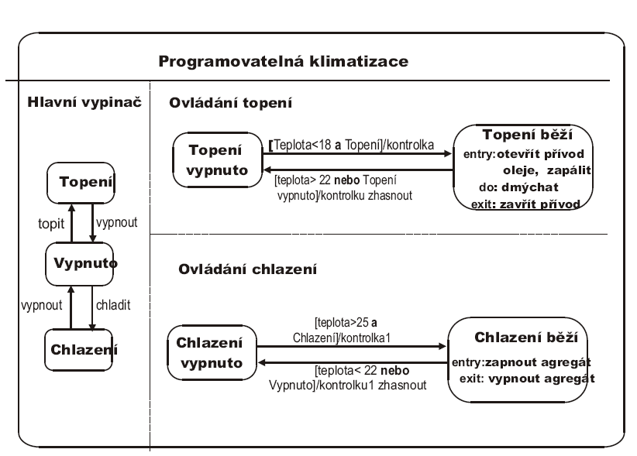
Koordinace činností (UML)

Slide 48
SADT
Structured Analysis and Design Technique
Starší systém, spíše pro dávky
Vychází z IDEF norem živých v průmyslu při specifikaci podnikových procesů
Dnes zřídka používaný

Slide 49
SADT (IDEF0 až IDEF3)

Slide 50
SADT (IDEF0 až IDEF3)

Slide 51
SADT (IDEF0 až IDEF3)

Slide 52
SADT (IDEF0 až IDEF3)

Slide 53
Kolik investovat do nástrojů
Kolik dávat do „neproduktivních“ činností, takových, jejichž výstup není částí projektu
  HW
  Podpůrný SW
  Nástroje
    Kupované
    Vlastní
  Vzdělávání lidí

Slide 54
Himaláj a Stolová hora
Kolik investovat do lidí a prostředků (a vlastně i do specifikací). Mám prostředky na n člověkoměsíců programování, prostředky na m člověkoměsíců investuji do podmínek práce, tím zvýším produktivitu f(m)-krát.
f(m) by měla růst, musí být f(0)=1, tj. žádná investice, žádná změna
Výkon tedy bude
Q_{n}(m) = (n-m)f(m)
Pak Q nabývá maxima v bodě, kde
0 = -f(m) + (n-m)f´(m)
Zvolme f(m)= 1+cm/n.
Je to dosti konzervativní odhad, f bývá superlineární.
Přínos bývá i v jiných projektech, investice do specifikací mají podobné efekty

Slide 55
Himaláj a Stolová hora
Po dosazení do vzorce pro derivaci Q dostaneme podmínku pro maximum
0 = - (1+cm/n) + (n-m)c/n
0 = - 1 - cm/n + c - cm/n
Převedeme-li m/n na levou stranu, dostaneme
2cm/n = c-1
Čili
m/n = 1/2 - 1/(2c)

Slide 56
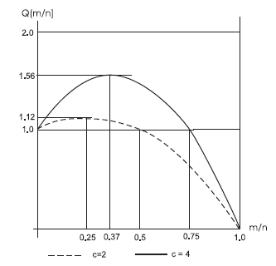
Himaláj a Stolová hora

Slide 57
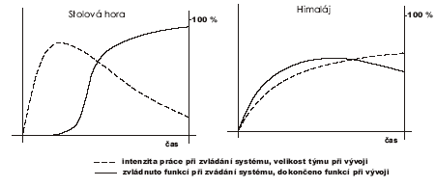
Himaláj a Stolová hora
Stolová hora – dlouho nic, pak prudký výstup na vrchol
Himasláj – začnu brzy stoupat, vrchol stále v nedohlednu

Slide 58
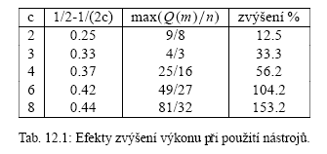
Himaláj a Stolová hora
Tabulka bodů maxima

Slide 59
Himaláj a Stolová hora
Přínos nového nástroje se ovšem většinou neomezuje pouze na daný projekt. Přínosy v dalších projektech mohou být značné. Mnoho se ušetří na údržbě. Příkladem správnosti této úvahy je jazyk C při vývoji prvé verse Unixu.
  Je tedy třeba dodržovat pravidlo 1/3 na vedlejší výdaje prakticky vždy, kdy je v dosahu nástroj přinášející dostatečné efekty.
4. Doba zvládnutí kupovaného nebo doba vývoje nového nástroje je dána vlastnostmi nástroje samotného. To znamená, že m/n nebude přesně vyhovovat podmínce maxima, takže skutečný efekt bude pak o něco menší, než je uvedeno v následující tabulce.

Slide 60
Himaláj a Stolová hora
Máme-li více nástrojů, pak můžeme postupovat tak, že postupně přidáváme nástroje s náklady
m₁, m₂, m₃ atd. Prvý nástroj dá zvýšení produktivity c₁, prvé dva c₂, atd. Implementujeme nebo vyvíjíme tolik a takové nástroje, aby
Σ₁^{n} m_{i} ≤ 1/2 -1/(2c_{n})
a c_{n} bylo co největší

Slide 61
Himaláj a Stolová hora
Funkci f(m) jsme zvolili poněkud spekulativně. K obdobným výsledkům ale dospějeme i pro jiné volby tvaru funkce f.
Pro větší n si mohu dovolit vývoj složitějších a tedy účinnějších nástrojů, tam lze při správné strategii docílit vynikající výsledky
Neuvažujeme, že hlavní přínos může být v úspoře nákladů na údržbu (přehlednost, snadnost oprav)
Nástroje mohou zlepšovat logiku a kromě toho i umožňovat znovupoužitelnost a efektivitu
Je třeba rozvíjet prostředí a nástroje (vývoj, nákup), musím ale na to mít schopné lidi, stejný efekt ale může mít investice do znalostí lidí

Slide 62
Modernost metodiky
Nový nástroj se zprvu používá tam, kde se staré přístupy neosvědčily, proto jsou výsledky zprvu skvělé. Další důvod neúspěchu je, že ho používají inovátoři a ne běžní uživatelé (podobné efekty existují i ve školství)
Pak se narazí na meze a inovátory to navíc již nebaví a přijde rozčarování, někdy neoprávněné
Nakonec upadne nástroj buď do zapomnění, nebo se osvědčí a je rutinně používán – plató úspěchu. Někdy to trvá řadu let (u objektové orientace to bylo více než deset let)
Je třeba být u novinek zdravě ale ne přehnaně skeptický

Slide 63
Modernost nástroje
Funkce množství positivních ohlasů
Líbánky vystřízlivění spokojené soužití
úspěch
Plató úspěchu
neúspěch
Zde to používají stálí uživatelé
Nadšené řeči spíše z výzkumu. Použití na problémy, pro které vyvinuto
Zjištěny meze metody a technické potíže
Přibývá zprav o používání v praxi, objevují se komerční nástroje nebo klesá zájem
čas

Slide 64
Dobrý nástroj je vždy výhodou

Slide 65
Kompilátor
C→M1
C
Kompilátor
z C zapsaný v C

Slide 66
Přenos kompilátoru
C→M
C
C→M1
C
Přepíše se generátor kódu jen zčásti automatizovaně
C→M1
C
C→M1
M
Kompilátor v C přeložen C kompilátorem běžícím na M, získán Křížový kompilátor běžící na M překládající pro M1
C→M
M
C→M1
C
C→M1
M1
Cílový kompilátor
C→M1
M

Slide 67
Přenos UNIXU
UNIX
C
UNIX
M1
C→M1
M
Je ale nutné přepsat drivery, cca 10% nákladů

Slide 68
Etapy zvládání nové metodiky
Líbánky
  Metodika se používá v oblastech, pro které byla především vyvinuta, tam se osvědčuje
  Pracují s ní kvalitnější lidé, kteří se snaží touto cestou získat slávu, nejsou komerční nástroje velkých výrobců
Vystřízlivění
  Nehodí se na vše, výrobci SW jsou stále opatrní, náraz na meze
  Má mouchy (implemetační, metodické)
  Vužaduje zaškolení a změnu návyků (to někdy až při změně generace vývojářů, viz objektovou orientaci)
  Inovátoři se zajímají o nové hity
Soužití (ne vždy k němu dojde)
  Většina nedostatků se odstraní
  Systém používají stálí uživatelé a ti si s problémy nějak poradí, nebo si na ně zvyknouPřibývá komerční podpora od velkých firem a výuka na školách
  Časem dojde k ustálenému stavu (plató)

Slide 69
Modernost metodiky
Nezapomínat na rozumnou opatrnost
Ale také nezapomínat, že risk je zisk
Nové zkoušet na menších projektech a nasadit na to kvalitní pracovníky
To platí i pro každé nové nástroje a programovací jazyky

Slide 70
Řízení konfigurace
Dosáhnout toho, aby byly vyvinuty, prověřeny a do celku se dostaly komponenty (prvky konfigurace), které pro danou verzi výrobku patří k sobě
Obecně technický problém
ISO10007 – obecně řízení konfigurace
ISO 12207, ISO 90003, ISO 15846, ISO 20000 - software
Jsou normy i pro Plán řízení konfigurace

Slide 71
Řízení konfigurace
Stanoví se (někdy v etapách) prvky konfigurace, každý prvek má jméno a id, který určuje, do které konfigurace patří
Prvky projdou cyklem od zadání k převzetí
Správa konfigurace hlídá, zda jsou prvky k dispozici, tj. zda prošly i řádným vývojem a byly prověřeny
Do konfigurace (verze) x.y.z.w patří prvky se jménem v seznamu a z těch s id mající nejdelší společný prefix s id konfigurace

Slide 72
Projekt
Požadavky na změny
Požadavky na změny
Požadavky na změny
Požadavky na změny
Provoz
DB jmen prvků
DB přijatých požadavků
DB přijatých požadavků
Vymezení konfigurace
Zadání úkolů
Přijaté prvky
Seznam prvků
Prvky k přijetí
Vytvoření konfigurace
Akceptace
Systém
Protokoly
Instalace

Slide 73
Kódování
Psaní programu podle přesných specifikací
Člověk jako kompilátor

Slide 74
Kódování
Kódování není dnes hlavní problém
Jedna sedmina pracnosti vývoje a pracnost kódování se dále zmenšuje
  Ví se, jak na věc a jak to učit a standardizoat
  Systémy podpory programování (vizuálnost, CASE, Delphi, Power Builder, …), asi nevhodné pro SOA
  Servisní orientace, objektová orientace, komponent
  Problém je ve specifikacích, to je úzké místo, kódování nikoliv
Při kódování je výhoda mládí. Nebezpečí, že se mladí omezí na kódování a nic dlouhodobějšího se nenaučí

Slide 75
Programovací jazyky
Jsou méně důležité, než se má za to, úzké hrdlo je jinde (Prof.Malík simuloval lidské srdce ve Fortranu, ač se tento jazyk pro to nehodí, stálo ho to dva měsíce práce, koncepce byla ale díky jazyce Simula, jazyka pro programování simulací, Simula byla jazyk prvého modelu, simulátor se používal při testech správnosti nastavení kardiostimulátorů)
Nejen vlastnosti jazyka, ale také vývojového prostředí
Důležité, jak se jazyk uplatní v podpoře SW architektur (COBOL a dataflow diagramy)
Nový jazyk se zpravidla uplatní jen, je-li určen pro volnou niku na trhu (Java pro webové stránky, srv. FORTRAN kontra Algol či PL/1)
Znalosti vývojářů závisí na jazyce a s ním spojenými nástroji a metodikami

Slide 76
Testování
Součást evaluace (ověřování), zda produkt odpovídá potřebám uživatelů
Nejpracnější etapa vývoje
Jde automatizovat jen zčásti. Důvody:
  Testuje se i správnost specifikace a ta je fuzzy a mění se v čase, blokované znalosti
  Nutné testovat předpoklady o schopnostech a potřebách uživatelů
To vyžaduje spoluúčast uživatelů

Slide 77
Testování
Mnohé problémy lze automatizovat jen zčásti i v případě dokonalých specifikací, jaké bývají u kritických aplikaci.
  Důvody: Churchova téze, co nejde algoritmizovat na Turingově stroji, nelze vůbec, složitost reálného světa – ten není počítačem, je náhodný v principu (kvantová mechanika)
  Algoritmicky nerozhodnutelné problémy při testování, na příklad
    Detekce mrtvého kódu
    Otestování všech kombinací návazností větví programu
    Detekce nekonečného cyklu
  Důsledek: Nelze plně automatizovat, tvůrčí problém,
    Řeší se heuristicky, vždy ale nějaký problém zůstane

Slide 78
Testování
Součást evaluace (ověřování), zda produkt odpovídá potřebám uživatelů
Většinou zahrnuje i testování s uživatelem
  To je největší problém
Výše uvedené problémy indikují, že nelze prakticky nikdy odstranit všechny problémy, nelze zero defect software

Slide 79
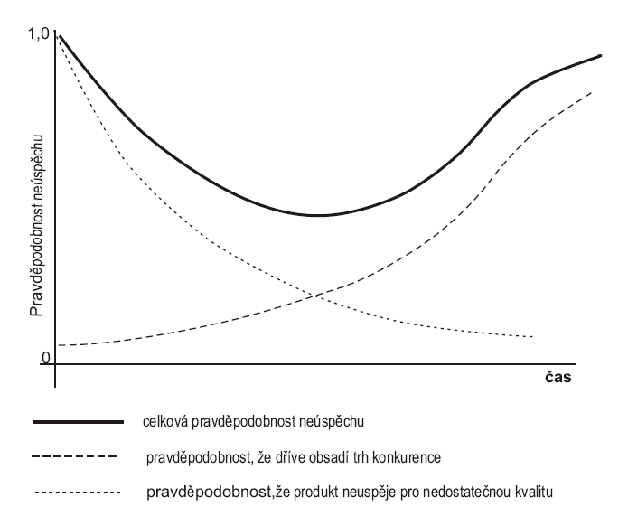
Pravděpodobnost neúspěchu v závislosti na době testování

Slide 80
Najímaný tým, vrchol a odhad doby řešení
Osoby/max. velikost týmu
Vlevo sešikmená funkce
Předání
Zákon třetin: maximum třetina doby do předání a třetina spotřeby práce do předání
1/4
1/4
1/4
1/4
čas
Transformace proměnných tak, aby max bylo v bodě 1 a mělo hodnotu 1 a v nule byla hodnota funkce prakticky nula. U pevného týmu odpovídá intensitě práce
80

Slide 81
Nelze zero defect software
Ale jak řídit, když průběh funkcí neznám?
Intuice manažera - odhadne nejvhodnější dobu
Obecně je pocit, že lépe předat před minimem než po minimu
Proč?

Slide 82
Obecně je pocit, že lépe před minimem než po minimu
  Po minimu z dlouhodobého hlediska zvětším možnost, že vyroste konkurence
  Také ne zcela správný pocit, že už je to dobré

Slide 83
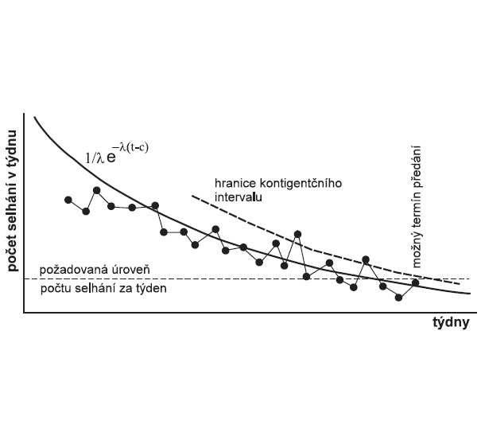
Jak poznat, že je produkt dostatečně spolehlivý, použitelné jako test ukončení testování u kritických aplikací
Hranice konfidenčního intervalu
Existují účinnější postupy z teorie spolehlivosti

Slide 84
Druhy testů
Částí, (unit tests)
  samostatných kusů programů
  dost často testují programátoři sami
Integrační
  Shora
  Zdola
  Selektivní, sendvič, jádro a programy
Regresní (zopakování většiny testů)
  Může být příliš náročné na uživatele a na provoz, v agilním vývoji spíše pravidlo

Slide 85
Druhy testů
Funkcí
  Ucelených akcí systému
Systému
  V simulovaném provozu jako celek
Předávací
  Podle smlouvy
Test užíváním
  Zkušební provoz
Test simulací nebo prototypem

Slide 86
Integrace zdola
Je třeba mnoho pomocných dat a programů
Funkce systému se testují a mohou předvádět poměrně pozdě
+ Moduly jsou obecněji použitelné (méně závisí na změnách funkcí systému)
+ Ověřují se možnosti implementace

Slide 87
Integrace shora
+ Je třeba méně pomocných dat a programů
+ Funkce systému a rozhraní se testují a mohou předvádět poměrně brzy
Moduly jsou použitelné jen v daném prostředí (někdy je to výhoda)
Chyby na vyšších úrovních mohou být fatální (až příliš pozdě se zjistí problémy s implementací)

Slide 88
Podpora testů
CASE systémy mají testovací roboty
  IBM Rose, RRrobot
  Agilní přístup, buduje se testovací podsystém
  Generátory (power builder)
  Systémy podpory programování usnadňují testování, spíše detailů
Pracnost testování závisí na architektuře systému, v SOA a při agilním vývoji je menší
  Znovupoužitelnost a produkty třetích stran
  Možnost testování služeb přesměrováním zpráv
  Využívání prototypů a žurnálů
  Mentálně zvládnutelné

Slide 89
Programátoři a testéři
Tři varianty „spolupráce“
  Programátor je současně testér
    Populární, rychlé, málo účinné (vadí u kritických aplikací)
    Kompromis: Unit tests. Testy částí.
  Testér je specifická role, bílé skříňky
    Testér spolupracuje s programátorem při nápravě selhání
  Testér testuje černé skříňky, testéři nemají zdrojové kódy ani kontakt s programátory
Nejúčinnější je 3, ale je to velmi drahé a vyžaduje to kvalitní profesionály

Slide 90
Terminologie testování
Selhání – jiný než očekávaný výsledek
Neúspěch testu – nedetekuje selhání
Testový případ: Data, scénář, výsledky
Testová procedura: Síť testových případů
Test: Síť testových procedur
Položka k testování: Vše, co potřebuje testový případ (prostředí, SW, data, scénáře, očekávané chování systému, výstupy)

Slide 91
Terminologie testování
U agilního programování se nejprve definují testové případy pro nově vyvíjenou část
Naprogramuje se část
Testové případy se použijí k otestování části (fakultativně), provádí programátor
Testové případy se integrují s ostatními testy
Systém se integruje a testuje jako celek
  Standardní je regresní testování (opakování podstané části dosud provedených testů)

Slide 92
Specifikace testů
Id
Podmínky a způsob provedení
Popis testu, testové procedury
Kriterium přijetí/zamítnutí testů
Kriteria pro přerušení testu
Rizika

Slide 93
Popis problému (selhání)
Prováděný testový případ, procedura, test („místo“)
Skutečné výsledky ve srovnání s očekávanými
Popis anomálie
Doba
Pokusy o opakování
Kdo testoval
Nemají být návrhy oprav

Slide 94
Proces testování
  Specifikace testových případů
Nebývá nutné
u agilních forem

Slide 95
Souhrnná zpráva o testech
Zprávy o předání položek
Žurnál testů
Zprávy o selháních (incidentech)
Souhrnné hodnocení
  Co se vše testovalo
  Hodnocení výsledku (přijmout/nepřijmout testovaný produkt, případná opatření)

Slide 96
Testové metriky (Příklady)
Počet modulů modifikovaných při vývoji/změně.
Počet defektů odstraněných v dané etapě.
Pro modul počet defektů na tisíc řádků.
Počet změněných příkazů/míst.
Doba na lokalizaci a odstranění chyby.
Druhy a frekvence selhání systému.
Výčet modulů s největším (nejmenším) počtem defektů.
Výčet modulů, které jsou nejsložitější, tj. těch, pro něž nějaká metrika nabývá extrémních hodnot nebo překračuje nějakou hodnotu.

Slide 97
Evidence příčin selhání
chyba specifikací
chyba návrhu,
kódovací chyby,
selhání hardwaru,
chyba v reakci softwaru na selhání hardwaru (př. Škoda Plzeň)
chyba obsluhy

Slide 98
Využití testovacích metrik
Kdy ukončit testování
Dodatečná kontrola efektivnosti oponentur
Ověřování kvality nástrojů a jejich efektů
Skrytě hodnocení členů týmu
Lze použít technologie hodnocení kvality technických výrobků (střední doba mezi poruchami, kritické části)

Slide 99
Datová báze výsledků testů (selhání) by měla být stejná jako u oponentur a u reklamací,
Cíl je identifikovat (možnost) selhání defekty se detekují v následných aktivitách
Je třeba dohledat prapříčiny

Slide 100
Konceptuální schéma, opakování
Jednoduchá datová struktura pro vyhledání zdrojů problémů + integrace s oponenturami
Osoba
Odpovídá za
*
Dokument
V procesu odstraňování selhání se * změní na +
Obsahuje
Způsoben
*
*
Selhání
Způsobeno
*
Defekt
*
*
*
Proces je oponentura, test, nebo stížnost uživatele, technicky odkaz na zápis
Jak se dá zjistit, kdo udělal opomenutí
Zjištěno v
Našla
Má opravit
Má řešit
Řeší
+
Proces
Osoba
Osoba
*
Provedla
Oprava

Slide 101
Brno 3.5
Bylo vynecháno UML, rozhodovací tabulky, SADT

Slide 102
Zavedení
Jak instalovat a zavádět
Na koho se obrátit

Slide 103
Zavedení informačního systému
Předání (instalace, předávací testy, zkušební provoz)
Školení pracovníků
  Spoluúčast tvůrců (nebývají ale pedagogicky zdatní, nevyužívá se jejich odbornost)
  Vhodní jsou dobří lektoři, dokonce specializované firmy
Plánování přechodu
  Konverze dat Postup překlopení
  Vhodné je inkrementální zavádění, lze-li. Podmínkou je vhodná architektura.
  Je vhodné stanovit kriteria úspěchu zavádění

Slide 104
Dokumenty při zavádění
Vize systému a specifikace požadavků
Návrh a zdrojové texty (nedělá-li dodavatel údržbu)
Dokumenty o testech, případně deník projektu
Manuály
Dohoda o zkušení době a procedurách odstraňování chyb
Záruky a rizika

Slide 105
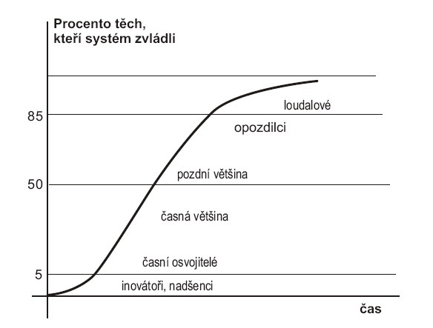
Křivka učení a typy uživatelů

Slide 106
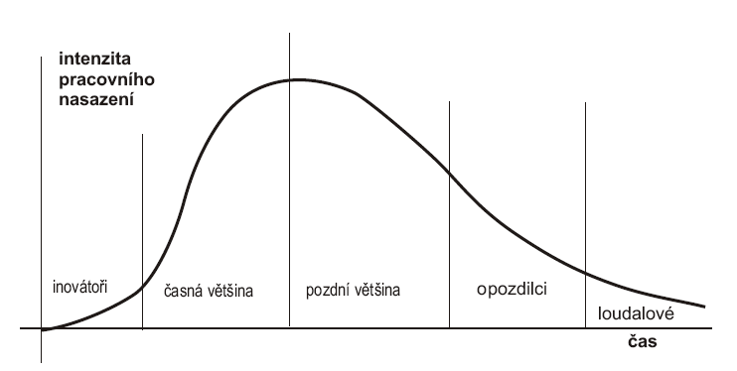
Křivka učení a typy uživatelů

Slide 107
Koho získat jako spojence
Inovátoři jsou motivováni novinkami, nikoliv zlepšováním své práce,
  Nemívají prestiž mezi spolupracovníky, nerozumí jejich potřebám
  Brzy ztrácí zájem
Časní osvojitelé chtějí zlepšovat svou práci a noviny při tom vítají, mívají vysokou reputaci u uživatelů, to jsou ti praví spojenci
Časná většina inovace spíše vítá, ale chce mít svůj klid

Slide 108
Křivka učení
Nemá být příliš strmá (intensita učení příliš vysoká) ani příliš plochá
Je nutné zvládání chápat jako učení, je to tedy specifický úkol a je proto třeba zajistit
  Kvalitní vyučující
  Čas, pomůcky a prostředí
  Hodnocení pokroku („známkování“)
Často se to podceňuje

Slide 109
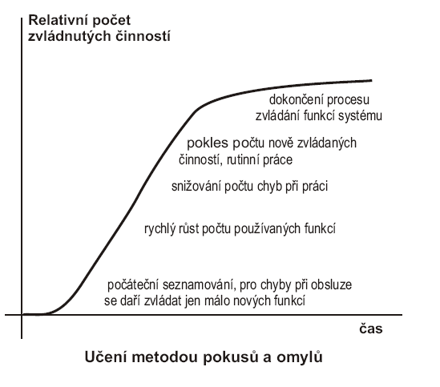
pro jednu osobu

Slide 110
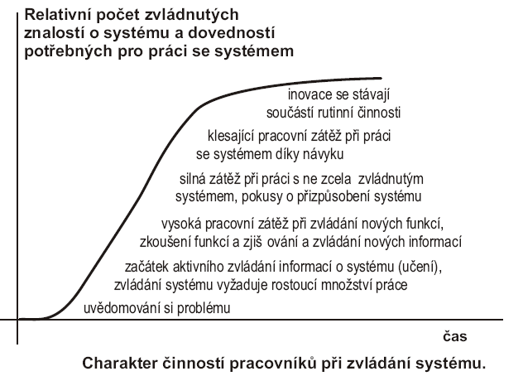
Křivka učení a typy zvládání

Slide 111
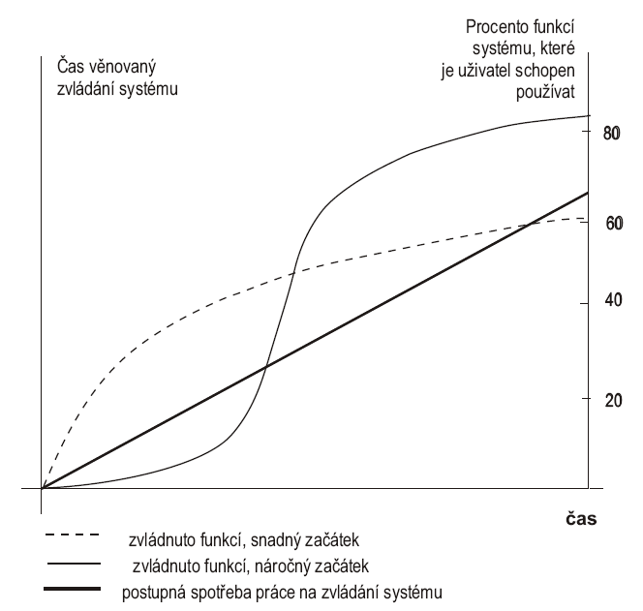

Slide 112
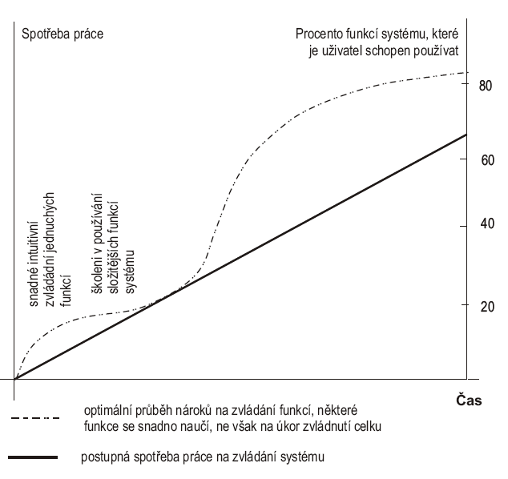

Slide 113
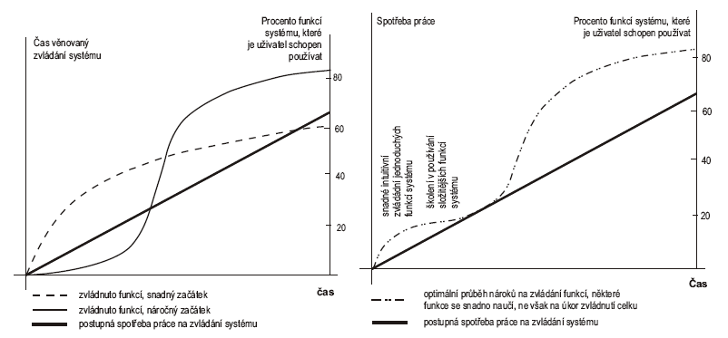

Slide 114
Údržba
I instrukce se z logického pohledu (potřeb) opotřebují

Slide 115
Druhy údržby
Corrective odstranění defektů, které nebyly detekovány oponenturami a testováním, vlastně ty, nas které nebyl čas ani prostředky
Enhancive – vylepšování
Adaptive – přizpůsobování změnám platformy, přenos, změny norem

Slide 116
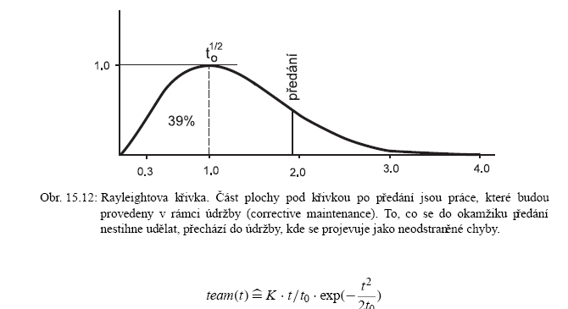
Model průběhu velikosti týmu a tedy intensity práce, starší varianta
Corrective maintenace

Slide 117
Rychlý pokles?! Nepozoruje se
Corrective maintenace
Pro t>3 je velikost týmu prakticky nula ⇒ není co dělat, nebyla by corrective maintenance, to se nepozoruje. Pravidlo polovin: ve vrcholu jsem v půli se spotřebou práce i s dobou řešení, to je příliš optimistické

Slide 118
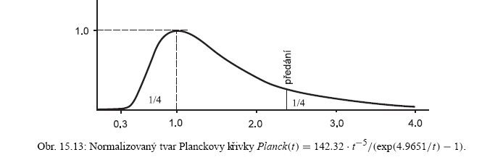
Jsou důvody pro komplikovanější model
Zobecnit na t = aT+d
Corrective maintenance
Mnoho práce se vykoná i pro t >5,
Posun vlevo lineární transformací nezávislé proměnné

Slide 119
Najímaný tým, vrchol a odhad doby řešení
Osoby/max. velikost týmu
Vlevo sešikmená funkce
Předání
Zákon třetin: maximum třetina doby do předání a třetina spotřeby práce do předání
1/4
1/4
1/4
1/4
čas
Pravidlo třetin. Do vrcholu 1/3 prací a 1/3 doby (za běžných okolností.Transformace proměnných tak, aby max bylo v bodě 1 a mělo hodnotu 1 a v nule byla hodnota funkce prakticky nula. U pevného týmu odpovídá intensitě práce
119

Slide 120
Etapy údržby
Převzetí
Etapa investic
  Corrective maintenance, prvá vylepšení a přizpůsobení
Etapa maximálního užitku
  Vylepšení požadované uživateli
  Regresní testy, stabilní provoz
Zmenšování užitku
  Vylepšení pro další uživatele, zlepšování výkonu, roste počet problémů

Slide 121
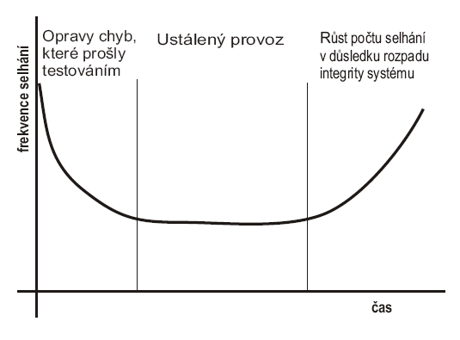
Vanová křivka. I SW se opotřebí

Slide 122
Vanová křivka. I SW se opotřebí
Záběh
Stálá úroveň selhání
Opotřebeno

Slide 123
Dno vanové křivky implikuje nenulovou střední frekvenci selhání
Opravou se zanesou další chyby
SW se stále upravuje (vylepšuje, přenáší na nové platformy) a tím se zanáší problémy a další chyby, tím se údržba stává stále pracnější.
  Za odstraněný defekt přibude často nový, někdy i více než jeden
  Není proto možné zero defect software

Slide 124
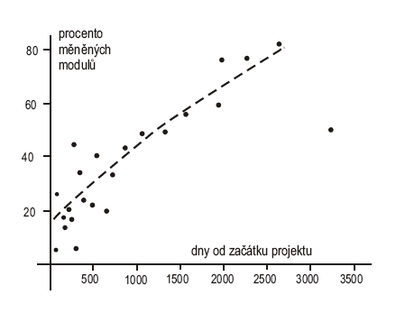
Složitost údržby roste s časem, důvod stoupající větve vanové křivky
Příklad údržby OS IBM 360
Nakonec se to nedá udržet, je to nutné celé přepsat, to se stalo

Slide 125
Hlubší důvod k vyhození systému
Pozoruje se, že si systém zachovává své základní vlastnosti plynoucí z filosofie volby požadavků a technologie návrhu a vývoje
Nectnosti systému se spíše zviditelňují a zesilují filosofie zastarává, není „in“,
Platí to i pro jiné technické prostředky (nákladní auta)

Slide 126
Jednoduchá kontrola toho, zda došlo k opotřebení
Pravděpodobnosti výskytů 1% (překročení vlevo), a 0.0001% (několikanásobně vpravo)

Slide 127
Co se tím vlastně prokazuje
Je málo pravděpodobné (p << 0,001), že nedošlo k posunu střední hodnoty směrem nahoru, tj. je pravděpodobné, že k němu došlo (tak se testují statistické hypotézy)
Lze použít efektivnější prostředky mat. statistiky, např. t test
  je účinnější a přesnější, není ale tak názorný a je proto méně vhodný pro on-line zásahy

Slide 128
Co snižuje pracnost údržby
Správné specifikace (správné požadavky ale také správná dekompozice )
Převzetí existujícího (knihovny, produkty třetích stram existující SW
Servisní architektura celku,
Objektová orientace, komponenty
Správné procesy vývoje (inkrementálnost, agilnost) a kvalita dokumentace, kvalita oponentur a testů
Přenositelné technologie (Java)
Vývojové nástroje (menší rozsah dokumentů, srozumitelnost, podpora korektnosti oprav,…)

Slide 129
Co snižuje pracnost údržby
Dobře vedené programování (Gunderloy)
  Používám, co je napsáno (existující aplikace, produkty třetích stran, knihovny)
  Používám moderní metodiky (OO, SOA, metanástroje jako XML a s ním spojené jazyky a DB)
  Agilní metody vývoje
  Dohodnuté standardy
    Komentáře, volby identifikátorů, pravidla strukturování, oponovaní, vývoj testů, ….

Slide 130
Co snižuje pracnost údržby
Kvalita technik údržby
  Automatizace opakování testů
  DB reklamací a defektů
  Sledování trendů defektů
  Sledování prapříčin, jaká chyba člověka je prvotní a které chyby jsou důsledkem
  Použití logů komunikace přes uživatelské rozhraní a mezi komponentami (výhodné v SOA) a rozhraní

Slide 131
Reinženýring
V podstatě kompletní přepsání systému jako jediná alternativa k jeho zrušení
Varianty
  Enhansive, obvykle s novými funkcemi nová architektura
  Adaptive, změna platformy a jazyka či databáze
Rizika: ovlivnění starými praktikami, neochota k žádoucím změnám, riziko, že to nestojí za to

Slide 132
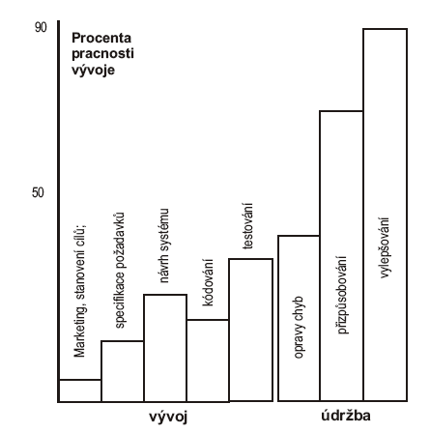
Podíly pracnosti
Údržba stojí podstatně více než vývoj (obvykle dvakrát více, to závisí na počtu uživatelů).
U customizovaných systémů je podíl údržby pro jednotlivé instalace podstatně menší (platí se tím, že se zákazník musí přizpůsobovat

Slide 133
Jak se projeví SaaS, software as a service
A také cloud computing
Platform as a service
Zatím ve fázi líbánek

Slide 134
Vývoj uživatelského rozhraní
Návrh a vývoj uživatelského rozhraní je specifickou částí vývoje systému s vlastními problémy a metodami a standardy

Slide 135
Faktory akceptovatelnosti softwaru
Sociální a společenská akceptovatelnost.
  Potřebné
  Dá se s danými lidmi rozumně používat
2. Praktická akceptovatelnost.
  2.1 Užitečnost (Usefulness).
  2.1.1 Funkčnost.
    2.1.2 Použitelnost (Usability).
  2.3 Cena.
  2.4 Kompatibilita, přenositelnost.
  2.5 Modifikovatelnost.
  2.6 Spolehlivost.
  2.7 Dostupnost pro všechny uživatele.

Slide 136
Faktory použitelnosti softwaru
snadnost naučení,
efektivnost při používání,
dobře se pamatuje, jak systém používat,
málo chyb uživatele způsobených špatným ovládáním rozhraní,
subjektivní příjemnost práce se systémem pro uživatele,
dobré ergonomické vlastnosti

Slide 137
Efekty uživatelského rozhraní
Ovlivňuje spokojenost zákazníka se systémem
Je důležité i z čistě obchodního hlediska. Je „obalem“ softwaru
Podstatně ovlivňuje složitost ovládání IS (až 10% efektu nepočítaje důsledky stresu).
GUI je ergonomicky náročné
Čtvrtina požadavků uživatelů se obvykle týká rozhraní

Slide 138
Použitelnost
Jak snadno se se systémem pracuje.
Jde o vlastnost uživatelského rozhraní, v SOA podstatně ovlivňuje SW inženýrské vlastnosti systému
Viz Nielsenovy knihy na téma Usability

Slide 139
Přesvědčit o významu rozhraní
Přesvědčit management a někdy i koncového uživatele, že je to problém
Získat prostředky (někteří doporučují i více než deset procent nákladů na vývoj)
Zařídit, aby se vývoje a především testování účastnili budoucí (koncoví) uživatelé
Vytvořit nástroje pro sledování rozhraní a jeho zlepšování během provozu
Ve vývojovém týmu jsou žádoucí specialisté na UI
Funkce systému mají umožňovat kvalitní rozhraní (exity)

Slide 140
Začátečníci a pokročilí
Noví uživatelé (dále začátečníci) dávají přednost takovým nástrojům, které nevyžadují rozsáhlé zaučování předem a jsou výhodné pro zvládání systému metodou pokusů a omylů. Používají často nápovědu
Dlouhodobí uživatelé budou mít tendenci používat klávesové zkratky a různá urychlení, které většinou znamenají i větší nároky na paměť.
  Jak usnadnit přeškolení začátečníka pokročilého uživatele

Slide 141
Začátečníci a pokročilí
Problém je v tom, že se používáním systému ze začátečníka stává pokročilý
Není to ale úplně hladký proces, je na to třeba myslet při návrhu UI, který by měl upozorňovat na možnosti zrychlení
Neobejde se to ale ani bez výcviku (seznamování těch, pro které to má větší význam, s možnostmi zrychlení)

Slide 142
Nápověda
Kombinovat s tutoriálem, interaktivním manuálem a demo
Interaktivní kontextová nápověda by měla být chápána jako pomoc v nouzi. GUI by mělo, pokud možno, být intuitivní, konsistentní a samovysvětlující

Slide 143
Začátečníci a pokročilí
Zkušení uživatelé často preferují znakové rozhraní nejen proto, že s ním lze pracovat rychleji, ale také proto, že nemusí tolik pozorovat obrazovku a nemusí tolik používat myš. Klávesové rozhraní je ergonomicky výhodnější. Lze lépe kontrolovat, co se opravdu provádělo
Je žádoucí obě techniky (ovládání myší a ovládání znaky) kombinovat pro dosažení optimálního výsledku.

Slide 144
Další výhody znakového rozhraní
Snazší žurnál (log) pro kontrolu práce
  Rychlejší vytváření „byznys inteligence“
Snazší vytváření procedur
Snazší vytváření výkonných příkazů (srv SQL a grafické rozhraní v Accesu)
Hlavní bariéra – pro mnohé moc složité, nebezpečí příliš strmé křivky učení

Slide 145
Životní cyklus uživatelského rozhraní
Analýza požadavků, specifikace požadavků.
Návrh UI.
Realizace prototypů a jejich testování s uživateli.
Integrace nejlepších nápadů
  iterativní vylepšování
Integrace UI se zbytkem systému a testování UI společně s uživateli.
Sledování vlastností UI za provozu a další vylepšování vlastností UI.

Slide 146
Životní cyklus uživatelského rozhraní
1. Při vývoji UI je ještě obtížnější než při návrhu funkcí odhadnout optimální vlastnosti UI, protože ty závisí na psychologii, dovednostech a znalostech budoucích uživatelů.
2. Testování UI je možné pouze tak, že systém testují uživatelé. Testování se provádí sledováním práce uživatelů.
3. Vlastnosti uživatelů se během používání systému vlivem zkušeností mění. UI musí vždy počítat se začátečníky i s pokročilými.
4. Důležitou roli hrají problémy ergonomie

Slide 147
Životní cyklus uživatelského rozhraní
Při vývoji UI se porovnávají různá řešení a vybírají se nejlepší nápady
Obvykle se používá iterativní vývoj (námitky uživatelů se akceptují, hledá se vylepšování metrik a nová řešení se znovu testují)

Slide 148
Činnosti při specifikaci požadavků
Poznání uživatele
Analýza podobných či konkurenčních řešení
Kontrolovatelné cíle
  Termíny
  Hodnoty některých metrik
Odhad finančních efektů
  15% výkonu při práci u počítače – 3-5% platů

Slide 149
Uživatelská vrstva
Uživatelská vrstva
Nejen prohlížeč?
Zprávy pokud možno nezávislé na formátu obrazovky
Logika a data
Formát obrazovky závisí na zkušenostech uživatele, módách a také na tom, jak vystihneme psychologii práce. Musíme jej iterativně zlepšovat

Slide 150
Analýza a specifikace požadavků
Poznání (koncového) uživatele, navázání spolupráce, problémy
  Vedoucí koncového uživatele nevytvoří prostor
  Vedoucí vývojářů se bojí, že vývojáři budou fungovat jako nápověda pro líné koncové uživatele
  Co se hlavně sleduje
    Kvalifikační předpoklady a zkušenosti (kolik je začátečníků a kdo ze spolupracovníků jim může pomoci)
    Typy koncových uživatelů a jejich obeznámenost s IT
    Popis úkolů a scénářů činnosti

Slide 151
Návrh rozhraní
Paralelní návrh možných řešení, (heuristická evaluace, převzetí dobrých nápadů z existujících sytémů)
Spoluúčast koncových uživatelů, ti co budou používat. Na začátku lze využít cizí lidi (hlavně u variant pro začátečníky)
Koordinace a kontrola konsistence návrhu pro různé funkce

Slide 152
Heuristická evaluace
Sledování, zda UI splňuje ověřené zásady (jsou v různých dotaznících, až 400 zásad). Základní požadavky na UI jsou:

Slide 153
Heuristická evaluace
Analyzovat existující systémy (např. Microsoft). Je vhodná podobnost s těmito systémy, připouští-li to funkčnost (srv. grafické systémy). Lidé se UI snáze naučí
Jednoduchý a přirozený dialog v jazyce uživatele,
  Jen to, co je v dané etapě nepostradatelné, podoba s mezilidským dialogem
Minimalizovat nároky na paměť (bezstavovost)

Slide 154
Heuristická evaluace
Konzistentnost (stejné texty, barvy obrázky)
Zpětná vazba (teploměry, zprávy o postupu práce)
Jasně vymezené exity (ukončení, návrat o několik kroků, )
Zkratky (horké klávesy), ikony i menu pro časté akce
Kvalitní chybové zprávy (srozumitelný název a odkaz na podrobnosti)
Vylučovat situace vedoucí k chybám
Různé varianty nápovědy

Slide 155
Heuristická evaluace – výtvarné aspekty
Na obrazovce nemá být mnoho logicky odlišných údajů (do 12), logicky stejné vstupy se počítají jednou, př. DODACÍ LIST.
Nejdůležitější vlevo nahoře, střed
Nehýřit barvami a tvary, zatěžuje zrak a unavuje to mozek
Různé displeje nemají stejné podání barev a to může významně zhoršit čitelnost (nedávat spektrálně blízké barvy do popředí a do pozadí)
Vliv výtvarného řešení (je to hezké)

Slide 156
Heuristická evaluace – výtvarné aspekty
Teplé barvy vpředu, studené v pozadí
Při zdobnosti snáze uděláme chybný návrh barev
V provozu je důležité, jak je to pracné a jak mne to chrání před chybami
Zdobnost je vítána je-li svým způsobem nápovědou a snižuje-li námahu

Slide 157
Zpětná vazba
Reakce systému se pociťuje jako okamžitá, je-li do desetiny sekundy. U psaní musí být ještě kratší
Reakce okolo sekundy je tolerována, jde-li o složitější akci
Reakce přes více sekund vyžaduje indikaci průběhu a nemá být příliš často

Slide 158
Testování rozhraní
Realizace prototypů
Předvedení a zkoušení několika uživateli
  Někdy se vyplatí prvý test dělat s „brigádníky“ To je zvláště vhodné pro ověřování variant pro začátečníky
  Ne vždy lze, např. je-li nutná věcná znalost toho, co systém podporuje
Log průběhu

Slide 159
Zahájení testu
Příprava nástrojů a lidí, místo, nástroje
Test provádí obvykle člen skupiny uživatelů za přítomnosti vývojáře. Je třeba brát ohled na velké individuální rozdíly mezi jednotlivými uživateli a také mezi nezkušenými a zkušenými pracovníky. Ověřování UI je proto třeba provádět s větší skupinou pečlivě vybraných budoucích uživatelů. Bývá výhodné provést nejprve zaškolení v ovládání systémových prostředků. Optimální počet testujících je 3 až 6.

Slide 160
Zahájení testu
Testéři pracují s tou částí UI, se kterou budou skutečně pracovat při provozu systému.
Při organizaci testů je žádoucí navodit atmosféru spolupráce:”Pracujete na tom, aby vám to, co budete používat, sloužilo dobře“.
Uživatelé nemají pracovat ve stresu.
Výsledky testů by měly být anonymní.
Upozornit, že se systém na základě požadavků testérů může změnit

Slide 161
Zahájení testu
Testování lze do jisté míry provádět na částečně funkčních prototypech. Vždy je však nutné nakonec provádět testy i na oživeném systému. Důvodem je potřeba testovat doby odezvy.
Je obvyklé, že se na základě analýzy výsledků testů UI podstatně mění. Testovat je nutné i nové verze UI.

Slide 162
Body instruktáže při zahájení testu
účelem testů je testovat systém, nikoliv uživatele;
účelem testů je dosáhnout spokojenosti uživatelů;
je žádoucí, aby se všichni svobodně vyjadřovali;
poněvadž se jedná o testování, může výsledný systém fungovat poněkud jinak;
poprosit, aby o testu testující nehovořili, aby tím ostatní testéry neovlivňovali;

Slide 163
Body instruktáže při zahájení testu
zdůraznit, že účast na testu je dobrovolná a lze jej kdykoliv ukončit a že výsledky testu jsou anonymní a důvěrné;
uvést, že jsou možné otázky, že je vítáno vyjádření pochybností, a že se má systém v budoucnu používat bez cizí pomoci;
požádat o ”myšlení nahlas“, tj. poprosit, aby testující nahlas komentoval, co dělá a proč;
vítány jsou pochvaly i kritické poznámky
poprosit o pokud možno rychlou práci bez chyb.

Slide 164
Provedení testu
Je důležité, aby testování nebylo přerušováno telefony, návštěvami atd.
Je výhodné, když uživatel provede na počátku rychle a úspěšně nějakou část dialogu, je pak méně nervózní.
Atmosféra při testování by měla být uvolněná.
Nedávat najevo, že uživatel je pomalý nebo že dělá chyby.
Vyloučit kibice, včetně (to především)šéfů testujícího.
Zastavit testování, vznikne-li pocit, že testér toho má již dost.

Slide 165
Vyhodnocení testu
Požádat uživatele o celkový názor, především o to, jak je spokojen.
Výsledky testů zaznamenat v dohodnuté formě.
Provést analýzu žurnálu (ten je dodré sledovat i za (zkušebního) provozu
Výsledky zavést do databáze projektu (pokud existuje).
Sestavit vlastní hodnocení

Slide 166
Vyhodnocení testu
Hodnocení problémů
  0 – celkem OK
  1 – kosmetická - opravit, bude-li čas
  2 - méně závažná – opravit,pokud nebouu závažnější
  3 – závažná – opravit co nejdříve, ale není překážkou pro zahájení provozu
  4 - katastrofická – systéím nelze provozovat

Slide 167
Metriky pro hodnocení UI
Doba provedení určitého úkolu.
Počet variant úkolů úspěšně provedených za určitou dobu.
Poměr úspěšně provedených úkolů k počtu chyb.
Doba potřebná pro nápravu chyby.
Počet příkazů použitých během testů.
Počet příkazů, které nebyly vůbec použity.

Slide 168
Metriky pro hodnocení UI
Frekvence použití nápověd a manuálů.
Počty kritických a pochvalných komentářů uživatele.
Počet případů, kdy byl uživatel frustrován a kdy potěšen.
Rozsah mrtvých dob“, během nichž uživatel nekomunikuje.
Počet případů, kdy uživatel nevěděl jak dál.

Slide 169
Sledování za provozu
Log průběhu a jeho analýza
Dotazníky, sledování reakcí
Úpravy a jejich efekty

Slide 170
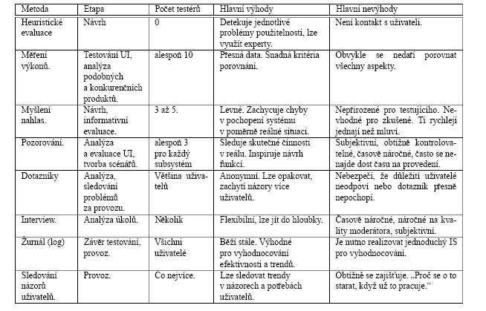

Slide 171
Měření softwaru

Slide 172
Výsledek měření je metrika
Bez měření nelze kvalitně řídit ani hodnotit kvalitu SW, atributy kvality mohou ale být různé
Softwarová metrika je nějaký údaj, který lze nakonec převést na číselné hodnocení nějakého atributu softwaru
DB softwarových metrik je paměť firmy a prostředek optimalizace softwarových procesů (procesů vývoje softwaru) a managementu (např. méně rizik při uzavírání smluv),
Je součástí business intelligence SW firmy a přepoklad uplatnění moderních způsobů řízení, např. CMMI

Slide 173
Použití SW metrik
a) Výzkum: podklad pro hledání metod realizace softwarových produktů, které by přinesly podstatné zvýšení jeho kvality a snížení nákladů a doby vývoje a hlavně rozsahu prací při údržbě softwaru (výzkum metod a zákonitostí vývoje softwaru).
b) Normy: základ pro stanovení technicko-ekonomických podkladů pro řízení prací při tvorbě softwaru (normy pracnosti, odhady takových metrik, jako je pracnost či doba řešení) a uzavírání smluv (cena, termíny), předpoklad CMM
c) Kontrola kvality: prostředek sledování spolehlivosti softwaru při provozu a podklad pro řídící zásahy během údržby,procesy zajišťujíící kvalitu
d) Operativa:prostředek sledování průběhu prací při vývoji (dodržování termínů, procento testovaných komponent, trendy počtů chyb, počty nově zanesených chyb, komponenty s největším počtem chyb, atd.).

Slide 174
Použití SW metrik
Výsledkem výzkumu SW metrik jsou metodiky vývoje (SOA, OO, strukturované programování, znalosti a vlivu kvality specifikací atd.) a metodiky odhadu pracnosti a doby řešení COCOMO, funkční body, a filosofií SOA ITIL
ISO 9126, ISO 250xx, ISO 12207, ISO 20000
ISO 250XX, Software engineering -- Software product Quality Requirements and Evaluation (SQuaRE) -- Planning and management
ISO 270XX Information Security Management System

Slide 175
Infrastruktura sběru metrik

Slide 176
Problémy se systémem měření
Hlavním cílem je systém měření umožňující snadný přístup k metrikám a efektivní metody vyhledávání a vyhodnocování informací.
Cílem měření není pouze každodenní operativní dohled a kontrola.
  Systém orientovaný na kontrolu a dohled má tendenci ustrnout a nevyvíjet se. Navíc hrozí, že se nevyužijí možnosti, které systém nabízí pro vrcholové řízení.

Slide 177
Problémy se systémem měření
Systém měření nemá vyvolávat odpor, jinak je neefektivní
Odpor může být způsoben nevhodnými opatřeními managementu.
  Zviditelnění dobrých výsledků může vést management k rozhodnutí nadměrně redukovat zdroje pro daný úkol.
  Zviditelnění nevýkonnosti může vést k posílení zdrojů, později však i k postihům. Pozdní posílení může být kontraproduktivní
Je důležité, aby většina cítila, že jsou metriky užitečné a poctivé zvýhodňují a zvyšují šance na úspěch.

Slide 178
Problémy se systémem měření
Využívání metrik může být ztíženo krátkozrakostí a profesionálními předsudky (nekritické přeceňování účetnictví a finanční operativy atd.).
Informace a rozhodnutí mohou složitým způsobem záviset na několika metrikách. Snaha o zjednodušení může vést k nesprávným závěrům. Management by měl své závěry konzultovat s členy týmu.
  Chybovost modulu může být náhoda
Efektivnost využití systému sběru a vyhodnocování metrik závisí na tom, do jaké míry bude všemi akceptován a kvalifikovaně užíván. Při tom lze využívat matematickou statistiku

Slide 179
Vlastnosti systému měření
Jasně definované cíle měření
  U všech sbíraných dat musí být jasné, že jsou potenciálně užitečné pro všechny, byť se hned nevyužívají,
  Jinak je sběr metrik chápán jako šikana
Otevřenost, modifikovatelnost
  Znalosti o metrikách (state of the art) se mění, mění se i potřeby managementu a standardy

Slide 180
Vlastnosti systému měření
Vychází z potřeb managementu
  Integrální součást řízení
Měření odděleno od vyhodnocování
Lidé by měli cítit systém měření jako podporu jejich práce a ne jako hrozbu. Neměli by být dominováni systémem

Slide 181
Kvalita dat
V managementu se musí používat data, která nejsou zcela spolehlivá a relevantní
Podpora managementu se stává hlavním úkolem informatiky. Operativa je už do značné míry vyřešeným úkolem (neplatí pro zábavu)

Slide 182
Kvalita dat

Slide 183
Problémy s kvalitou dat pro řízeni
Relevantnost a včasnost závisí na frekvenci zjišťování nebo na tom, jak je časově náročné data vytvořit (např. data rozvrhu)
Kvalita dat může implikovat vytvoření datového úložiště v SOA, aby management mohl ovlivňovat chod systému

Slide 184
Problémy s kvalitou dat pro řízeni
Kvalita dat může implikovat filosofii řešení
  Kritická cesta a kritický řetězec
Kvalitu je nutno měřit či odhadovat
Kvalitu dat můžeme zlepšovat
  Okrajová data, odstranění
  Chybějící data pro parametry, pro regresi, doplnit
  Opakovaná data, odstranit
  Rozsah dat, měl by být dostatečný

Slide 185
Přesnost SW metrik je malá
Hodnoty metrik závisí
  Na typu projektu, projekty se málo opakují (výjimka: SAP atp.)
    Velikost projektu a ostrost termínů
    Typu úlohy RT*dávka bez přímých následků
  Na stavu oboru
    Výkon HW, sítě, vývojová prostředí,
    paradigmata

Slide 186
Přesnost SW metrik je malá
Hodnoty metrik závisí
  Dosažitelné technologii
  Kvalitě programátorů (produktivita 1:20)
    Kvalitnější vývojáři píší lepší programy (rychlost 1:10 a to s méně chybami)
    Programátoři jsou schopni silně ovlivnit určitou SW metriku, je-li jim dovoleno nebrat ohled na jiné metriky (rychlost a úkor délky)
  Do jaké míry se řeší podobné problémy (viz minulý semestr)

Slide 187
Přesnost SW metrik je malá (velký rozptyl)
Výhrady k přesnosti metrik neplatí pro metriky sledující vlastnosti systému za provozu
  Frekvence chyb/střední doba mezi poruchami
  Počet stížností
  Frekvence nalézání problémů a detekce defektů

Slide 188
Pracnost závisí zejména na
– druh softwaru: míra interakce od dávkových až po tvrdé systémy reálného času, závažnost
- důsledků selhání, od nevýznamných škod, přes ekonomické ztráty až k ohrožení životů. V neposlední řadě
- velikosti systému;
– ostré až obtížně splnitelné termíny realizace;
– použití moderních projekčních technik a technik vývoje;
– kvalita zúčastněných;
– omezení hardwaru a softwaru. Pokud systém využívá zdroje jako je rychlost a paměť více než na dvě třetiny, vzrůstá značně pracnost řešení.

Slide 189
Interní a externí metriky (ISO 9126, ISO 250XX)
Též implicitní a explicitní metriky (in process, after process)
Interní – známo jen týmu během vývoje na základě sledování vývojových procesů: např. spotřeba práce, a také doba řešení
Externí: dají se zjistit na hotovém produktu, např. délka
Některé metriky je možné chápat obojím způsobem (počet selhání při testování, externí – zjištěno uživateli)

Slide 190
Datové typy SW metrik
Příslušnost k třídě (id. - číslo tramvaje)
  Trendy počtů objektů s daným id, operace rovnost =)
Fuzzy (id hodnocení, dobrý, lepší, nejlepší, známky ve škole)
  Operace = test na rovnost, < test na „velikost“. Obvykle se převádí na číselné hodnocení. Př. COCOMO, známky ve škole (tam se používají přímo fuzzy hodnoty ve formě čísel)

Slide 191
Datové typy SW metrik
Interval
  Čas, teplota
  Je možná lineární transformace, =, <
  Využitelný je rozdíl jako číselná metrika
Číselná metrika
  Délka programu, doba řešení
  Jsou smysluplné všechny operace pro reálná čísla

Slide 192
ISO 9126 (4 části)
Stovky metrik, rozumně použitelné většinou jen u velkých firem
Není jasné, k čemu se to všechno použije
Jádro (principy a některé metriky) použitelné
Modernizace norme - sada norem 250xx
  Základní principy a základní metriky stejné

Slide 193
Externí metriky
Del – délka produktu v řádcích. U programů se nepočítají komentáře. Del programů se někdy udává v lexikálních atomech. Do metriky Del se někdy nezahrnují deklarace proměnných a záhlaví podprogramů.
Srnd – rozsah slovníku operandů. Tato metrika se týká programů. Operand je bud’ konstanta (např. celé číslo 10, nebo řetězec znaků „ xyz“, v terminologii programování literál), nebo proměnná, např. x. Srnd je pak počet logicky odlišných operandů vyskytujících se v programu.

Slide 194
Externí metriky
Nrnd – počet výskytů operandů v programech
Noper – Počet výskytů delimiterů a znaků operací a podprogramů v programech.
Soper – rozsah slovníku operací, podprogramů a delimiterů. Tato metrika udává, kolik program obsahuje významem různých znaků operací (*, C, atd.), jmen podprogramů (sin, tan, put), delimiterů (: if begin real atd.).

Slide 195
Externí metriky
Users – Maximální počet uživatelů, pro které je systém plánován.
McCabe – počet podmíněných příkazů (if), příkazů cyklu (for, while, . . . ) a přepínačů (case) v programu. Metrika McCabe je dobrým indikátorem složitosti programů. Jejím nedostatkem je, že není citlivá na hloubku a způsob vloženosti podmíněných příkazů (tvar rozhodovacího stromu (případně lesa).

Slide 196
Externí metriky
In, Out, Qer, File, Filee – složitost příkazů vstupu, výstupu, dotazů na terminál a operací se soubory interními a se soubory společnými s jinými aplikacemi. U databází složitost SQL dotazů. Tyto metriky se používají v odhadech pracnosti a doby řešení v metodě funkčních bodů.
FanIn, FanOut – míry indikující složitost rozhraní tříd, modulů a aplikací. FanIn udává počet logicky různých
typů dat vstupujících do dané entity (např. modulu). FanOut je obdoba FanIn pro vystupující datové toky.
Často se používá metrika Fan1 =∑_{modul i} (FanIn_{i} * FanOut_{i}) ^{2.}

Slide 197
Problém metrik pro SOA
Obtíže s měřením složitosti komunikace,
Jak měřit složitost hrubozrnných zpráv

Slide 198
Interní metriky
Prac – spotřeba práce, obvykle v člověkoměsících
Doba – doba provádění
Prod – jednotky délky za člověkoměsíc (řádky za měsíc)
Fail – počet selhání za týden (den)

Slide 199
Interní metriky
Prod – produktivita, počet jednotek délky vytvořených za člověkoměsíc.
team(t) – velikost týmu (počet osob) v čase t, měřeno od začátku prací. Tato metrika umožňuje postupné zpřesňování odhadů pracnosti a doby řešení během vývoje projektu.
Team – průměrná velikost týmu.

Slide 200
Interní metriky
Fail(t,p) – počet selhání systému /části p detekovaných při testování či provozu v čase t. Při provozu hlásí selhání zákazníci. Obvykle se udává po dnech nebo týdnech. Tato metrika je důležitou mírou kvality. Při inspekcích je hodnota metriky Fail dána počtem chyb zjištěných při inspekci.

Slide 201
Interní metriky
Defect(t,p) – počet míst v programech, která bylo nutno opravit pro odstranění selhání nebo pro nápravu selhání v čase t (den, týden) v části p, normalizovaný pro 1 000 řádků (1000 _ počet defektů_délka).
Defect1(e1,e2,t,p) – počet defektů v části p vzniklých v etapě řešení e1 a zjištěných v etapě e2 v době t. Tato metrika a metriky z ní odvozené jsou účinnou mírou efektivnosti inspekcí a testů. Důležitá externí metrika pro vyhodnocování kvality produktu

Slide 202
Interní metriky
Satisf(t) – průměrná míra spokojenosti zákazníků včase t. Spokojenost se udává ve stupnici 1 až 5 (nejlepší). Lze vyhodnocovat trendy. Existují metody odhadu vývoje úspěšnosti produktu na trhu z aktuálních hodnot metrik Satisf (Babich, 1992).
DobaOpr – průměrná doba opravy selhání.

Slide 203
Interní metriky
Zmeny(f,t) – počet změněných míst souboru f včase t (týdnu/dni). Tato metrika se snadno zjišťuje a její trendy mohou v průběhu prací poskytnout cenné informace.
MTBF(t) – (Mean Time Between Failures): střední doba mezi poruchami (v určitém období, např. týdnu, t).

Slide 204
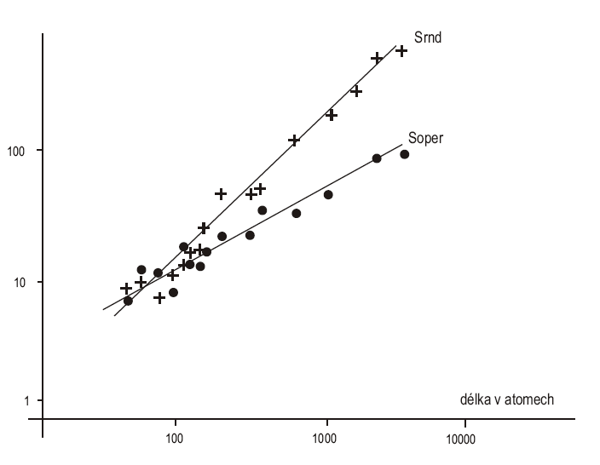
Vztah mezi rozsahy slovníků operandů a operací

Slide 205
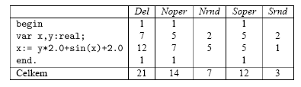
Výpočet charakteristik programu

Slide 206
Halsteadův vztah pro malé programy
Odvozeno z analýzy počtu rozhodnutí při psaní
Prac ≅ C Del Nrnd (Soper/Srnd) log(Soper+Srnd)
V dobře napsaných programech jsou Srnd a Nrnd úměrné délce. Pro velké Soper a Srnd lze logaritmus nahradit konstantou. Pak ale bude
Prac ≅ C‘ Del Soper

Slide 207
Halsteadův vztah pro malé programy
Poněvadž je pozorováno, že
Soper ≅ C“ Del^{b}
dostaneme
Prac = c Del^{1+b} b ≅ 0,25
Pro velké programy je hodnota b příliš vysoká. Je to důsledek toho že vztah modifikujtakové technologie, jako dekompozice a znovupoužití částí.
Pokud se dekomponuje do malých komponent a systémy se liší jen počtem komponent a transport zpráv se nemusí pracně implementovat, bude b velmi malé.

Slide 208
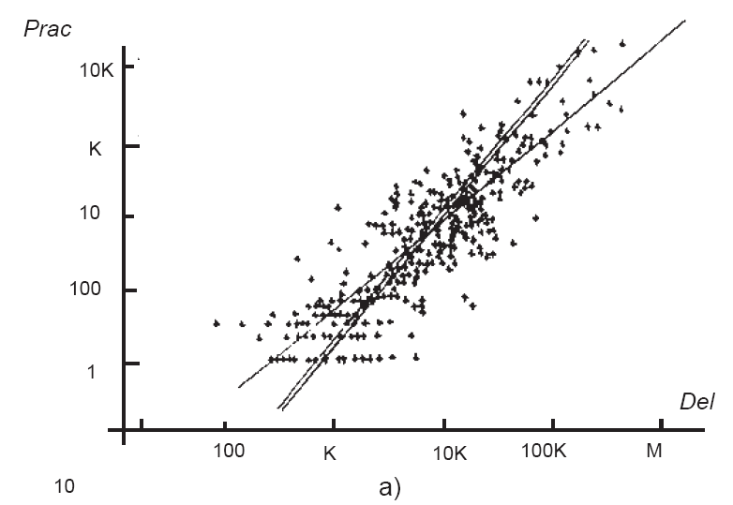
Závislost pracnosti na délce programu
Běžná regrese
Ortogonální regrese
Data DoD

Slide 209
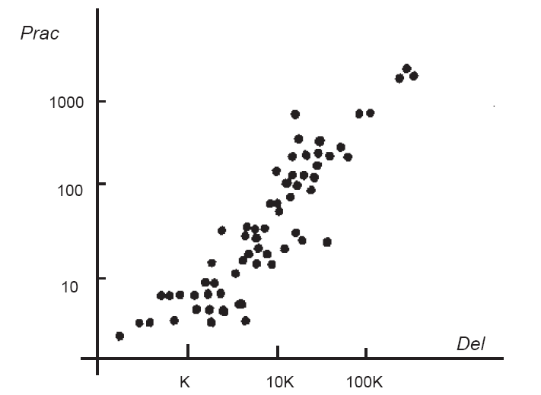
Závislost pracnosti na délce programu
Data IBM

Slide 210
C→M1
C

Slide 214
Pozor na statistiku
Analýzou dat klasickou regresí dostaneme
Prac = c₁₀ Del^{d}
Kde d < 1, což není zřejmě reálné, neboť jedna instrukce ve velkém systému dá podle zkušeností více práce (např. díky nákladům na chod týmu, než jedna instrukce v malém systému.
Je nutné použít ortogonální regresi.

Slide 215
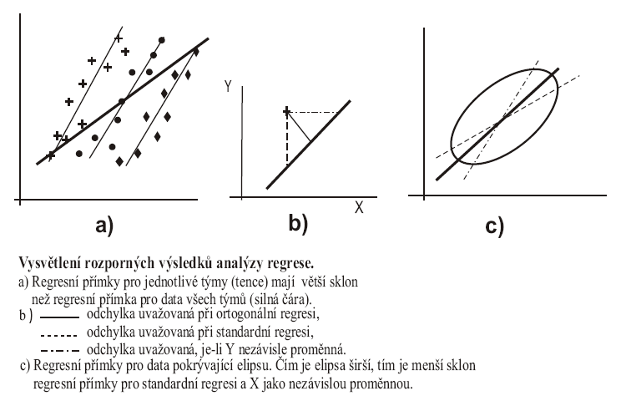
Problémy s regresí

Slide 216
Pro obchodní systémy ani to nevysvětluje nízký koeficient regrese
Možnost: Velké systémy více používají různé nástroje, jako jsou generátory kódu, CASE systémy, atd. Generovaný kód je „řinčí“

Slide 217
Prvá zákonitost
Pro délku a pracnost platí vztah
log(Prac) = (1+a)log(Del) + c´
takže
Prac = c Del^{1+a}
Ortogonální regrese dává
a ≅ 1/8

Slide 218
Prvá zákonitost
Pro délku a pracnost platí vztah
log(Prac) = (1+a)log(Del) + c´
takže
Prac = c Del^{1+a}
Ortogonální regrese dává
a ≅ 1/8
Avšak c i a závisí na typu projektu

Slide 219
Použití a důsledky
Vztah Prac = c Del^{1+a} se využívá v odhadu COCOMO
Pokud je pracnost budování middleware zanedbatelná klesne pracnost monolitního systému po dekompozici na n zhruba stejných dílů z Prac₁ = c Del^{1+a} na
Prac_{n} = c n(Del/n)^{1+a} = n^{-a} Prac₁

Slide 220
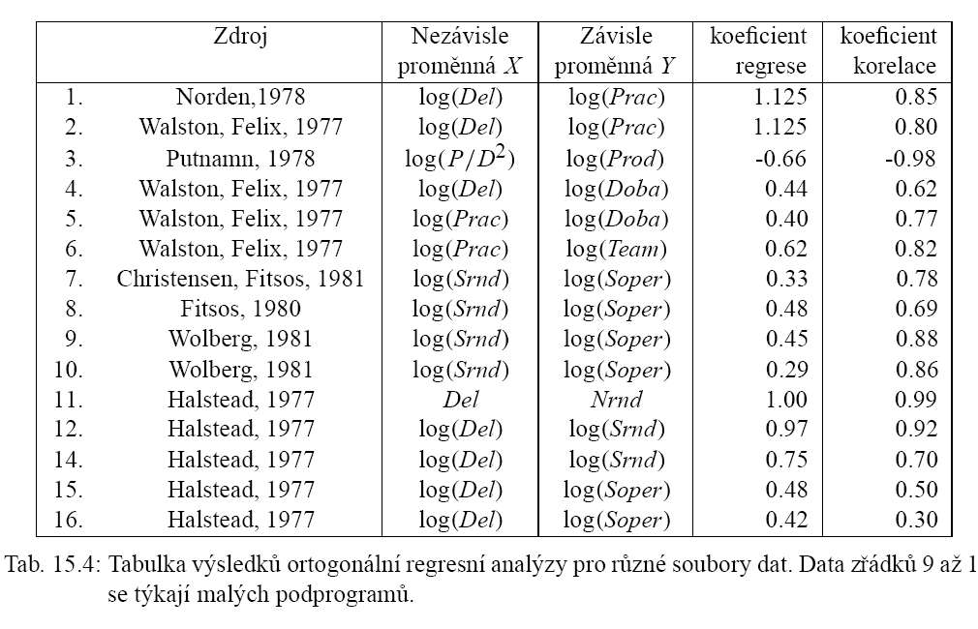
Empirické výsledky

Slide 221


Putnamova rovnice
Podle třetí řádky tabulky
čili
Z definice Del = Prac Doba, takže
To je Putnamova rovnice

Slide 222
Vliv napjatých termínů
Dobu řešení nelze v praxi libovolně zkracovat,
Pro každý projekt existuje tedy mez m, pod níž se nelze prakticky dostat. Interval <0,m> se nazývá nedosažitelná oblast pro daný projekt. m je funkcí Prac
Pro více projektů je nedosažitelná oblast oblast roviny (Prac, Doba), kde
Doba < ¾ Prac^{1/3}

Slide 223
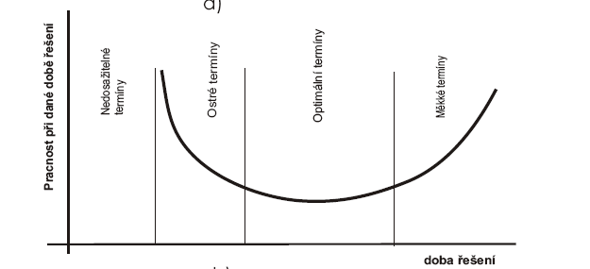
Pracnost u nedosažitelné oblasti
cD⁻⁴
Efekt líného studenta
D
m
D

Slide 224
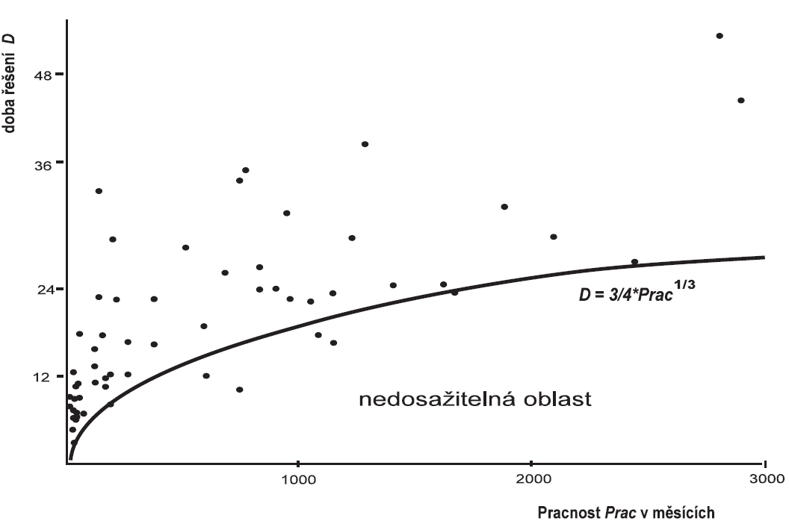
Některé starší výsledky pro SW projekty

Slide 225
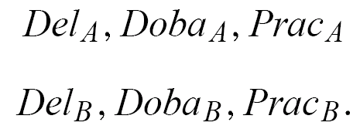

Chování pracnosti u nedosažitelné oblasti
Uvažujme dvě realizace A,B stejného projektu s atributy
Vydělením Putnamových rovnic pro obě realizace dostaneme

Slide 226
Chování pracnosti u nedosažitelné oblasti
Nechť Doba_{A} > Doba_{B}. Poněvadž programy psané ve spěchu bývají delší je možné předpokládat Del_{A} ≤ Del_{B} tj. Del_{A} /Del_{B} ≤ 1
Po úpravách dostaneme z poslední rovnice
1 ≥ Del_{A} /Del_{B} = (Prac_{A} /Prac_{B})^{1/3} (Doba_{A} / Doba_{B})^{4/3}
Z toho po úpravách, považujeme-li hodnoty s indexem A za konstantní dostaneme obdobu Stefan-Botzmannova zákona
Prac_{B} ≥ c₃₀ Doba_{B}⁻⁴

Slide 227
Použití ve function points
Zkrácení termínu o šestinu prodlouží pracnost dvakrát
Ale zkrácení o polovinu zvýší pracnost šestnáctkrát. Metodika Function points nemá opravu na zkracování termínů tak drastickou, zkrácení na polovinu ale nepovažuje za možné.

Slide 228
Rayleightův model pro team(t)
Corrective maintenace

Slide 229
Kritika Rayleightova modelu
Příliš rychle klesá v nekonečnu, potom by ale byl SW bez chyb možný a to se nepozoruje
Množství práce do maxima je příliš veliké, neodpovídá datům o corrective maintenance (40% pracnosti vývoje)
Nevysvětluje, proč platí pro SW Stefan-Botzmannův zákon
Má málo parametrů a změna parametrů nemění příliš tvar
Proto si půjčíme Planckův zákon

Slide 230
Planckův model
Standardní tvar zákona záření absolutně černého tělesa
Ct⁻⁵
exp(D/t)-1
Team(t) =
D určuje tvar křivky a polohu maxima

Slide 231
Planckův model
Corrective maintenance

Slide 232
Kritika Planckova modelu
Začíná růst až od 1/3 (Existují názory, že je to OK, pokud do team(t) nezahrnujeme práce na specifikacích).
Má také málo parametrů
  Zavedeme lineární transformaci nezávisle proměnné
  Změníme exponent 5 v polynomiální části

Slide 233

Modifikace Planckova modelu
Transformace nezávislé proměnné
team(T) =
Dává dobré výsledky

Slide 234
Najímaný tým, vrchol a odhad doby řešení
Osoby/max. velikost týmu
Vlevo sešikmená funkce
Předání
Zákon třetin: maximum třetina doby do předání a třetina spotřeby práce do předání
1/4
1/4
1/4
1/4
čas
Transformace proměnných tak, aby max bylo v bodě 1 a mělo hodnotu 1 a v nule byla hodnota funkce prakticky nula. U pevného týmu odpovídá intensitě práce
234

Slide 235

Proložení Planckovy křivky pro SW řízení ponorek

Slide 236

Proložení Planckovy křivky pro projekt Safeguard

Slide 237
Bylo jasné, že projekt nelze v rozumné době dokončit i proto, že nebylo možno včas vytvořit SW. A také by to stálo majlant

Slide 238
Zobecnění Planckova modelu
Planckův model lze zobecnit
C(T+kd)^{-q}d^{q}
exp(D/(T+kd))-1
team´(T) =
Paramery jsou C, D, k, d q. Stefan-Botzmannův zákon pak dostane tvar
Prac_{B} ≥ c₃₀ Doba_{B}^{-q+1}

Slide 239
Zobecnění Planckova modelu
Zobecněný Planckův model dostaneme výše uvedeným postupem, má-li Putnamům zákon tvar
Del ≅ cPrac^{1/p}Doba^{q/p}
pro vhodné kladné p

Slide 240
Použití Rayleigtova a Planckova modelu
Uvažujeme-li fakt, že část práce se po předání e přesune do údržby, platí následující pravidla
Rayleigt - zákon polovin. V době dosažení maxima velikosti týmu jsme za polovinou doby řešeni a spotřebovali jsme přes polovinu práce
Planck – zákon třetin, jsme asi v třetině doby řešení a spotřebovali jsme třetinu práce (a tedy budeme muset dvojnásobek dosud spotřebované práce ještě vynaložit)

Slide 241
Rozložení výkonnosti
Budiž a(p) procento výsledků, které dosáhlo p procent nejlepších (např. a(1) je procento branek, které nastřílelo jedno procento nejlepších. Uvidíme, že a(1)=7) Vyneseme-li graf a(p) v dvojitě logaritmickém měřítku dostaneme následující obrázek.

Slide 242


Slide 243
Výsledky nejlepších
Z grafu vyplývá, že
a(p)=cp^{1/2}
kde c nepříliš silně závisí na typu činnosti
Procento nejlepších udělá 7,5% výsledků, 20% nejlepších udělá polovinu práce, 40% nejhorších neudělá skoro nic
Seřadíme-li pracovníky podle výkonnosti, a budeme-li vynášet kolik udělal každý jednotlivec, bude mít příslušná funkce tvar
b(p) = 1/2cp^{-1/2}

Slide 244
Použití
Vědomí důležitosti talentu a kvality lidí
  Nejlepší udělají nejen nejvíce výsledků na hlavu, ale také udělají i nejlepší výsledky
Pokud jsou ve větší skupině problémy na straně kvalitních lidí, je nutné zkoumat, čím to je a zda to vadí (např. zda se nejedná o rutinní práce, kde se mohou kvalitní lidé cítit nevytíženi)

Slide 245

Závislost produktivity na délce programu pro malé programy, směrnice = -1/4.

Slide 246

Vliv vytíženost HW

Slide 247
Využití
U produktů, které nemají charakter masové spotřeby
  Instalovat systém s 50-60% rezervou aby byl prostor na úpravy
  Zvětšit reservu na alespoň 50%a, klesne- reserva pod 40%

Slide 248

Náročnost údržby
Asembler
Vyšší jazyk

Slide 249
Využití
Asembler je na údržbu (měřeno počtem osob udržujících systém na tisíc řádků) asi pětkrát pracnější než klasický programovací jazyk. U moderních systémů může být rozdíl ještě markantnější
Poněvadž jeden řádek vyššího jazyka nahradí i několik řádek assembleru, je rozdíl produktivity alespoň 1:10
Vyhýbat se asembleru, je-li to možné

Slide 250
Databáze metrik

Slide 251


